Slide 1

条件独立性假设
$$\text{p}\text{(}\text{w}\text{|}\text{ci}\text{)} \text{ = }\text{p}\text{(}\text{w}\text{0,}\text{w}\text{1,...,}\text{wN}\text{|}\text{ci}\text{)} \text{=} \text{p}\text{(}\text{w}\text{0|}\text{ci}\text{)}\text{p}\text{(}\text{w}\text{1|}\text{ci}\text{)...}\text{p}\text{(}\text{wN}\text{|}\text{ci}\text{)}$$
$w_{1}$,$w_{2}$,$w_{3}$,$w_{4}$ ... $w_{m}$,$w_{m+1}$ ... $w_{n}$ $c_i$
$$d_{1}$$
$$d_{2}$$
$$d_{3}$$
$$d_{4}$$
$$d_{5}$$
[0, 0, 0, 0, 0, 1, 0, 0, 0, ... 1, 0, 0, 0, 0, 1, 0, 0, 0, 0] 0
[1, 0, 0, 0, 0, 1, 0, 0, 0, ... 0, 0, 1, 0, 1, 0, 0, 1, 0, 0] 1
[0, 0, 0, 0, 1, 0, 0, 1, 0, ... 0, 1, 0, 0, 0, 0, 1, 1, 0, 1] 0
[0, 1, 0, 0, 0, 0, 1, 0, 0, ... 0, 0, 0, 0, 0, 0, 0, 0, 1, 0] 1
[0, 1, 1, 1, 0, 0, 0, 0, 1, ... 0, 0, 0, 1, 0, 0, 0, 1, 0, 0] 0
[0, 0, 0, 0, 0, 1, 0, 0, 0, ... 0, 0, 0, 0, 0, 0, 0, 0, 1, 0] 1

Slide 2
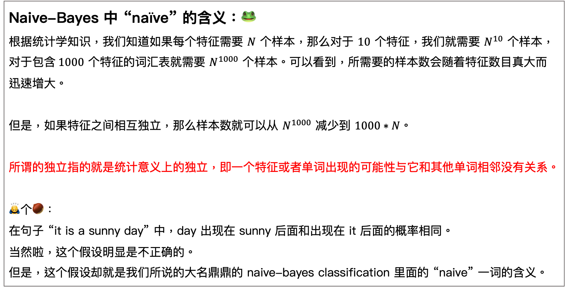
条件独立性假设
$$\text{p}\text{(}\text{w}\text{|}\text{ci}\text{)} \text{ = }\text{p}\text{(}\text{w}\text{0,}\text{w}\text{1,...,}\text{wN}\text{|}\text{ci}\text{)} \text{=} \text{p}\text{(}\text{w}\text{0|}\text{ci}\text{)}\text{p}\text{(}\text{w}\text{1|}\text{ci}\text{)...}\text{p}\text{(}\text{wN}\text{|}\text{ci}\text{)}$$
Naive-Bayes 中 “naïve” 的含义：🐸
根据统计学知识，我们知道如果每个特征需要 $N$ 个样本，那么对于 $10$ 个特征，我们就需要 $N^{10}$ 个样本，对于包含$1000$ 个特征的词汇表就需要 $N^{1000}$ 个样本。可以看到，所需要的样本数会随着特征数目真大而迅速增大。
但是，如果特征之间相互独立，那么样本数就可以从 $N^{1000}$ 减少到 $1000∗N$。
所谓的独立指的就是统计意义上的独立，即一个特征或者单词出现的可能性与它和其他单词相邻没有关系。
🙇个🌰：
在句子 “it is a sunny day” 中，day 出现在 sunny 后面和出现在 it 后面的概率相同。
当然啦，这个假设明显是不正确的。
但是，这个假设却就是我们所说的大名鼎鼎的 naive-bayes classification 里面的 “naive” 一词的含义。
[0, 0, 0, 0, 0, 1, 0, 0, 0, 1, 0, 0, 1, 0, 0, 0, 0, 1, 0, 0, 1, 0, 1, 0, 0, 0, 0, 1, 0, 0, 0, 0]
[1, 0, 0, 0, 0, 1, 0, 0, 0, 0, 0, 1, 0, 0, 0, 0, 0, 0, 0, 1, 0, 1, 0, 0, 1, 0, 1, 0, 0, 1, 0, 0]
[0, 0, 0, 0, 1, 0, 0, 1, 0, 1, 0, 0, 0, 0, 1, 0, 0, 0, 0, 0, 0, 0, 0, 1, 0, 0, 0, 0, 1, 1, 0, 1]
[0, 1, 0, 0, 0, 0, 1, 0, 0, 0, 1, 0, 0, 0, 0, 0, 0, 0, 0, 1, 0, 0, 0, 0, 0, 0, 0, 0, 0, 0, 1, 0]
[0, 1, 1, 1, 0, 0, 0, 0, 1, 1, 0, 1, 0, 1, 0, 0, 0, 0, 0, 0, 0, 0, 0, 0, 0, 1, 0, 0, 0, 1, 0, 0]
[0, 0, 0, 0, 0, 1, 0, 0, 0, 0, 0, 0, 0, 0, 0, 1, 1, 0, 1, 1, 0, 0, 0, 0, 0, 0, 0, 0, 0, 0, 1, 0]

Slide 3
条件独立性假设
$$\text{p}\text{(}\text{w}\text{|}\text{ci}\text{)} \text{ = }\text{p}\text{(}\text{w}\text{0,}\text{w}\text{1,...,}\text{wN}\text{|}\text{ci}\text{)} \text{=} \text{p}\text{(}\text{w}\text{0|}\text{ci}\text{)}\text{p}\text{(}\text{w}\text{1|}\text{ci}\text{)...}\text{p}\text{(}\text{wN}\text{|}\text{ci}\text{)}$$
Naive-Bayes 中 “naïve” 的含义（续）：🐸🐸
既然都说了 naïve 了，那就顺便再讲一下 naïve-bayes classifier 的另一个假设：
每个特征同等重要。
在很多任务中，其实我们不需要了解所有的特征，也许主要几十个特征我们就可以足以做出判断了。
🙇个🌰：
在垃圾邮件的分类任务中，也许一封邮件内有 1000 个单词（也就是说，有 1000 个特征），但是，我们通常只需要通过观察 20 个左右的特征就可以做出判断了。
[0, 0, 0, 0, 0, 1, 0, 0, 0, 1, 0, 0, 1, 0, 0, 0, 0, 1, 0, 0, 1, 0, 1, 0, 0, 0, 0, 1, 0, 0, 0, 0]
[1, 0, 0, 0, 0, 1, 0, 0, 0, 0, 0, 1, 0, 0, 0, 0, 0, 0, 0, 1, 0, 1, 0, 0, 1, 0, 1, 0, 0, 1, 0, 0]
[0, 0, 0, 0, 1, 0, 0, 1, 0, 1, 0, 0, 0, 0, 1, 0, 0, 0, 0, 0, 0, 0, 0, 1, 0, 0, 0, 0, 1, 1, 0, 1]
[0, 1, 0, 0, 0, 0, 1, 0, 0, 0, 1, 0, 0, 0, 0, 0, 0, 0, 0, 1, 0, 0, 0, 0, 0, 0, 0, 0, 0, 0, 1, 0]
[0, 1, 1, 1, 0, 0, 0, 0, 1, 1, 0, 1, 0, 1, 0, 0, 0, 0, 0, 0, 0, 0, 0, 0, 0, 1, 0, 0, 0, 1, 0, 0]
[0, 0, 0, 0, 0, 1, 0, 0, 0, 0, 0, 0, 0, 0, 0, 1, 1, 0, 1, 1, 0, 0, 0, 0, 0, 0, 0, 0, 0, 0, 1, 0]

Slide 4
条件独立性假设
$$\text{p}\text{(}\text{w}\text{|}\text{ci}\text{)} \text{ = }\text{p}\text{(}\text{w}\text{0,}\text{w}\text{1,...,}\text{wN}\text{|}\text{ci}\text{)} \text{=} \text{p}\text{(}\text{w}\text{0|}\text{ci}\text{)}\text{p}\text{(}\text{w}\text{1|}\text{ci}\text{)...}\text{p}\text{(}\text{wN}\text{|}\text{ci}\text{)}$$
[0, 0, 0, 0, 0, 1, 0, 0, 0, 1, 0, 0, 1, 0, 0, 0, 0, 1, 0, 0, 1, 0, 1, 0, 0, 0, 0, 1, 0, 0, 0, 0]
[1, 0, 0, 0, 0, 1, 0, 0, 0, 0, 0, 1, 0, 0, 0, 0, 0, 0, 0, 1, 0, 1, 0, 0, 1, 0, 1, 0, 0, 1, 0, 0]
[0, 0, 0, 0, 1, 0, 0, 1, 0, 1, 0, 0, 0, 0, 1, 0, 0, 0, 0, 0, 0, 0, 0, 1, 0, 0, 0, 0, 1, 1, 0, 1]
[0, 1, 0, 0, 0, 0, 1, 0, 0, 0, 1, 0, 0, 0, 0, 0, 0, 0, 0, 1, 0, 0, 0, 0, 0, 0, 0, 0, 0, 0, 1, 0]
[0, 1, 1, 1, 0, 0, 0, 0, 1, 1, 0, 1, 0, 1, 0, 0, 0, 0, 0, 0, 0, 0, 0, 0, 0, 1, 0, 0, 0, 1, 0, 0]
[0, 0, 0, 0, 0, 1, 0, 0, 0, 0, 0, 0, 0, 0, 0, 1, 1, 0, 1, 1, 0, 0, 0, 0, 0, 0, 0, 0, 0, 0, 1, 0]
尽管，naïve bayes 存在上述的这些小瑕疵，但是作为一个基于概率论的数学模型，它的实际效果却是很好的。

Slide 5
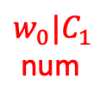
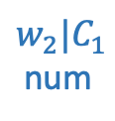
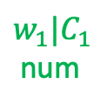
条件独立性假设
$$\text{p}\text{(}\text{w}\text{|}\text{ci}\text{)} \text{ = }\text{p}\text{(}\text{w}\text{0,}\text{w}\text{1,...,}\text{wN}\text{|}\text{ci}\text{)} \text{=} \text{p}\text{(}\text{w}\text{0|}\text{ci}\text{)}\text{p}\text{(}\text{w}\text{1|}\text{ci}\text{)...}\text{p}\text{(}\text{wN}\text{|}\text{ci}\text{)}$$
[0, 0, 0, 0, 0, 1, 0, 0, 0, 1, 0, 0, 1, 0, 0, 0, 0, 1, 0, 0, 1, 0, 1, 0, 0, 0, 0, 1, 0, 0, 0, 0] 0
[1, 0, 0, 0, 0, 1, 0, 0, 0, 0, 0, 1, 0, 0, 0, 0, 0, 0, 0, 1, 0, 1, 0, 0, 1, 0, 1, 0, 0, 1, 0, 0] 1
[0, 0, 0, 0, 1, 0, 0, 1, 0, 1, 0, 0, 0, 0, 1, 0, 0, 0, 0, 0, 0, 0, 0, 1, 0, 0, 0, 0, 1, 1, 0, 1] 0
[0, 1, 0, 0, 0, 0, 1, 0, 0, 0, 1, 0, 0, 0, 0, 0, 0, 0, 0, 1, 0, 0, 0, 0, 0, 0, 0, 0, 0, 0, 1, 0] 1
[0, 1, 1, 1, 0, 0, 0, 0, 1, 1, 0, 1, 0, 1, 0, 0, 0, 0, 0, 0, 0, 0, 0, 0, 0, 1, 0, 0, 0, 1, 0, 0] 0
[0, 0, 0, 0, 0, 1, 0, 0, 0, 0, 0, 0, 0, 0, 0, 1, 1, 0, 1, 1, 0, 0, 0, 0, 0, 0, 0, 0, 0, 0, 1, 0] 1
$$w_{0}|C_{1}$$
num
$$w_{1}|C_{1}$$
num
$$w_{2}|C_{1}$$
num

